Slide 1
Wir eilen der Weihnacht entgegen, die ersten Glöckchen erklingen!
Es wird wieder besinnlicher, wir besuchen die Basilika
Vierzehnheilige, eine Weihnacht-Kirche. Ein kleines
Morgengebet ist mit dabei und Glöckchen erklingen!

Slide 2
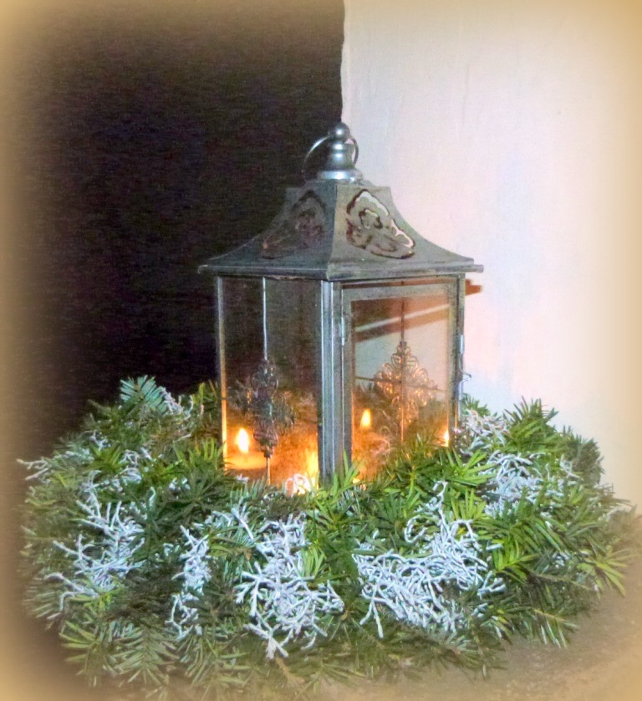

Slide 3
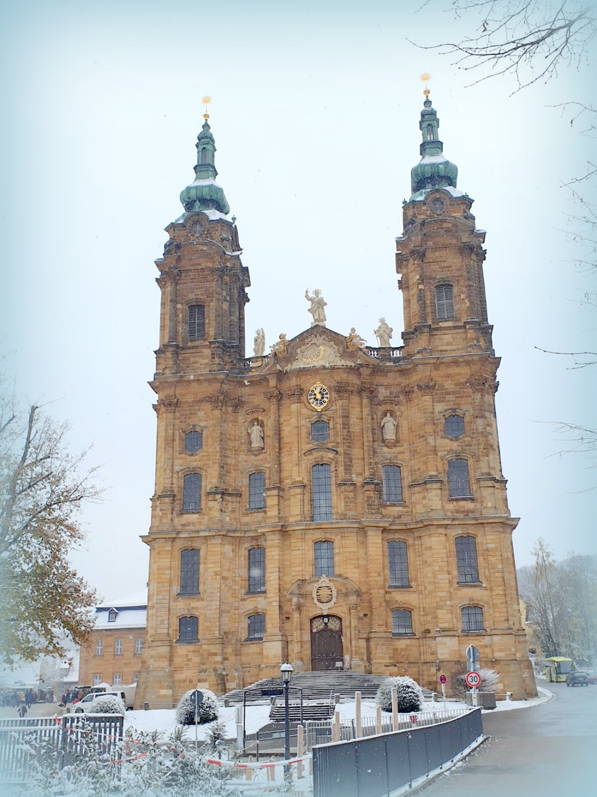
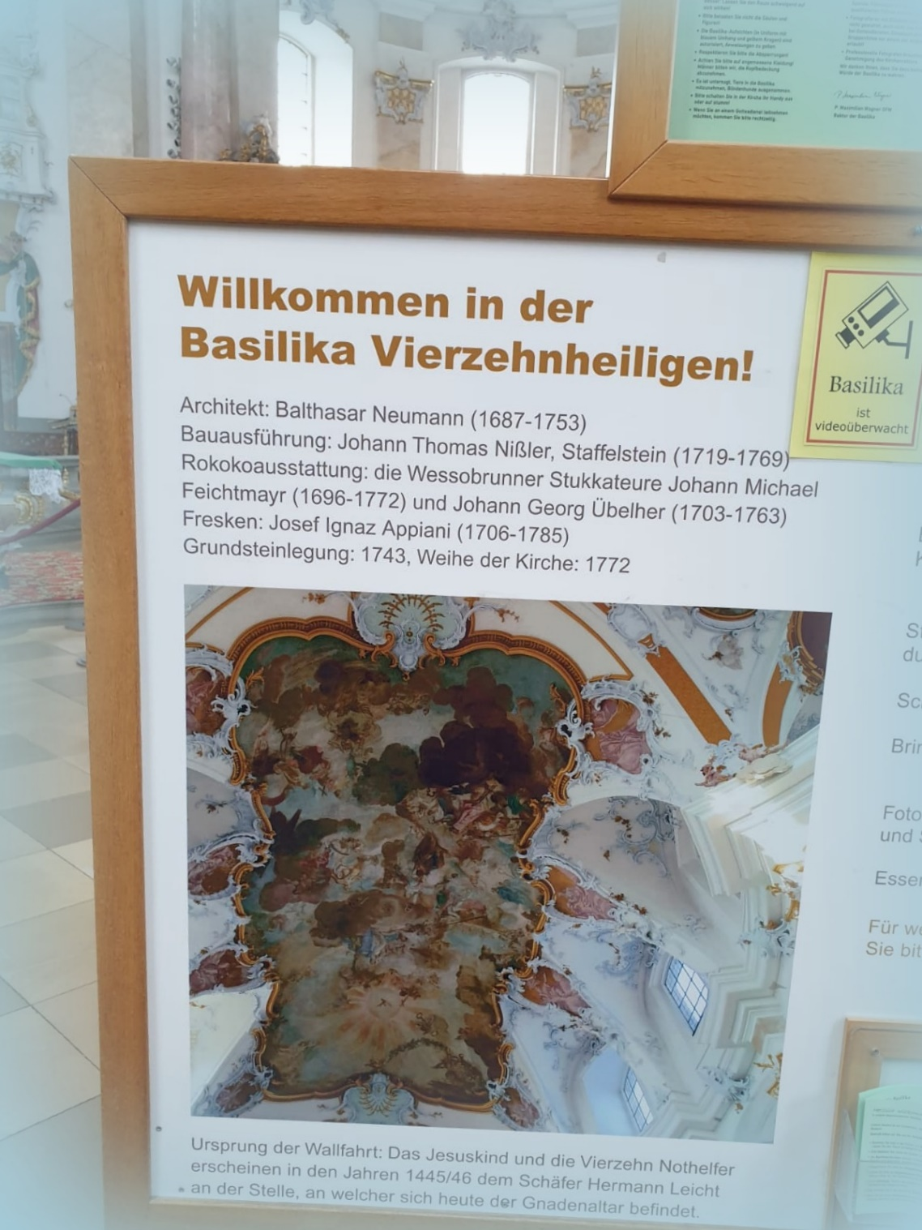

Slide 4
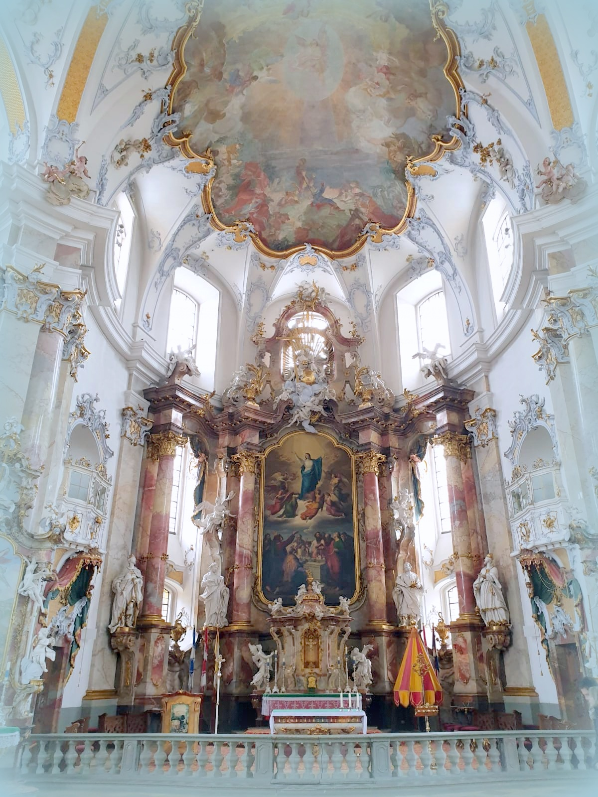
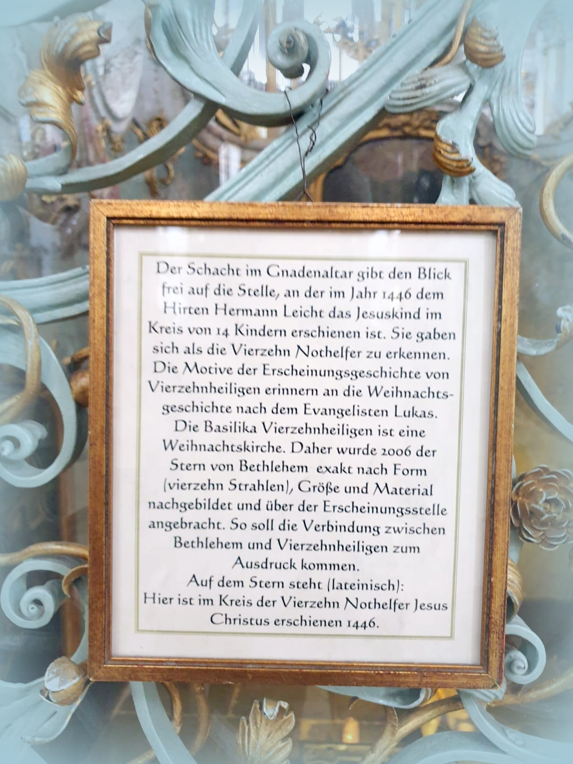

Slide 5
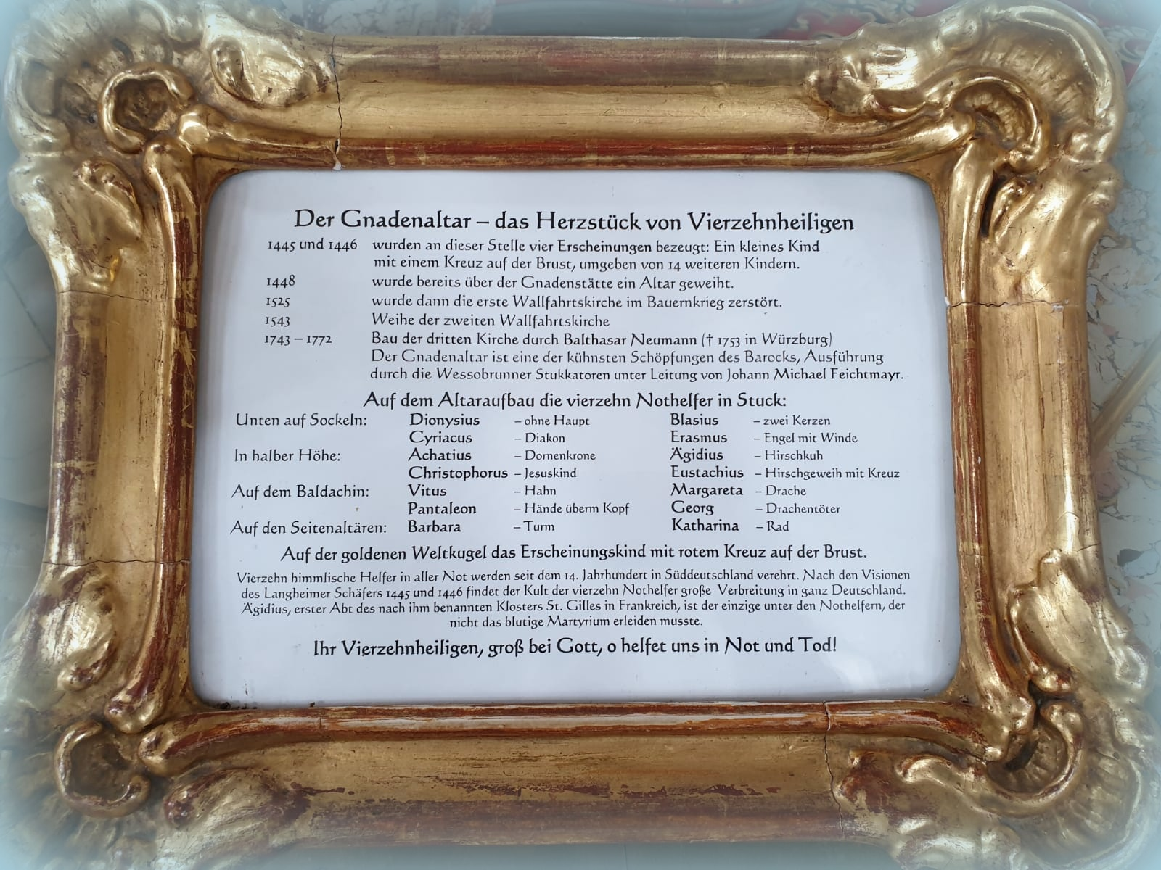

Slide 6
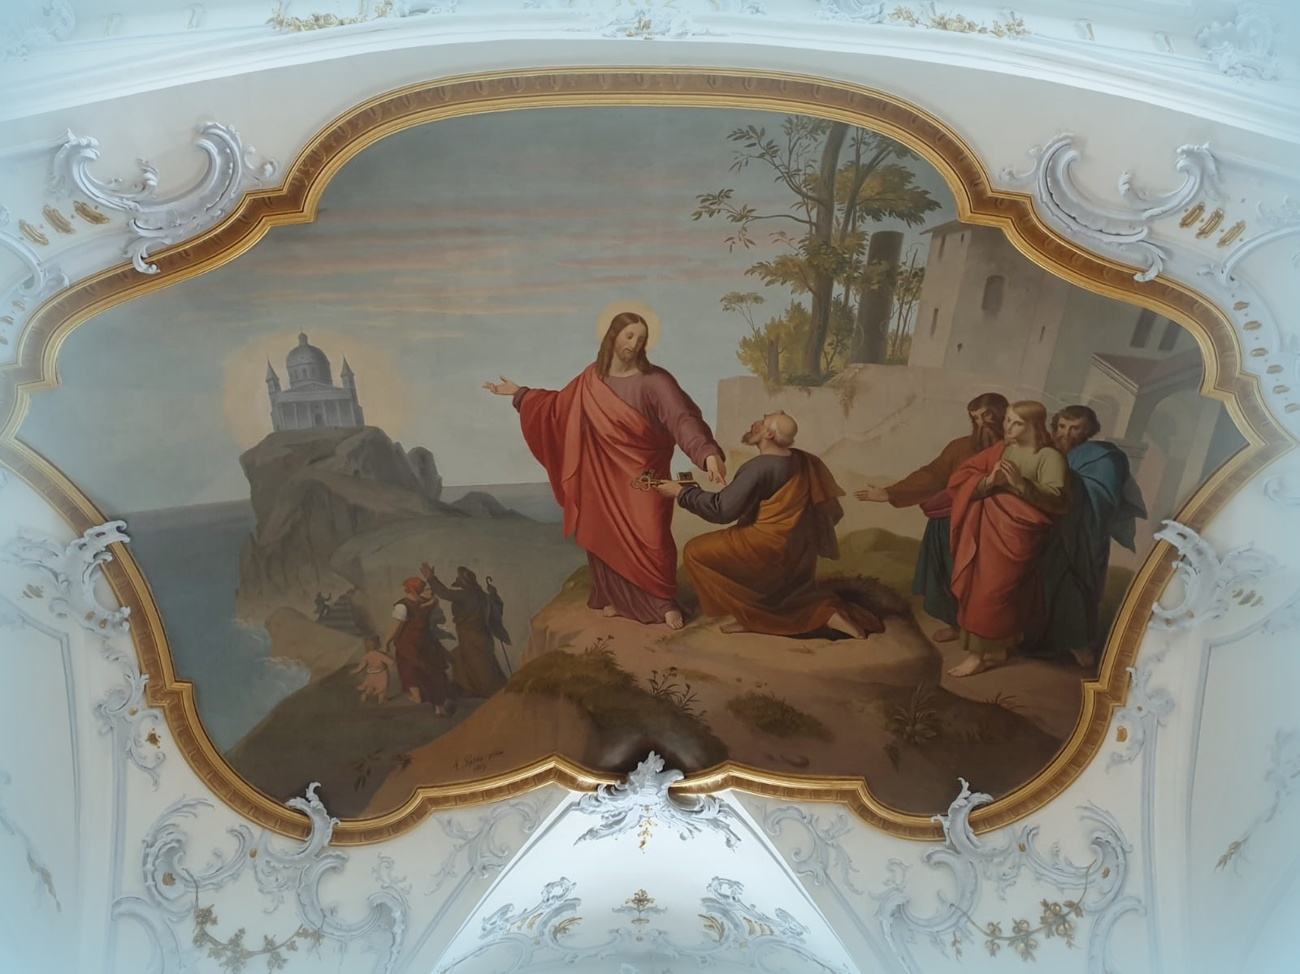
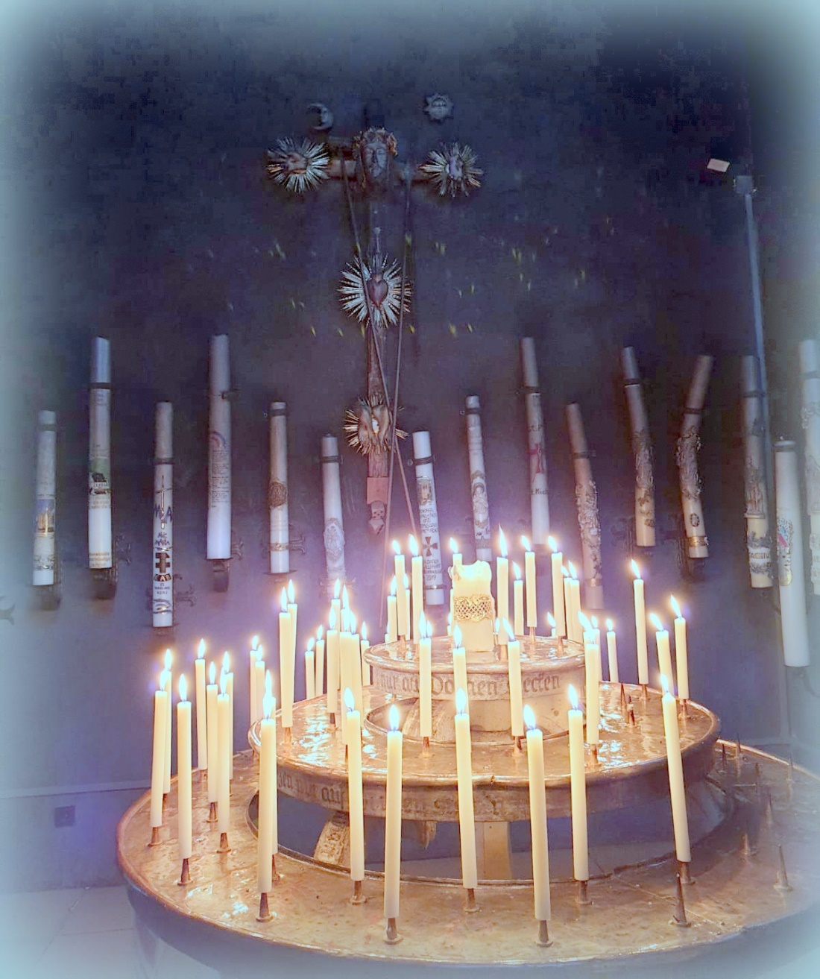

Slide 7
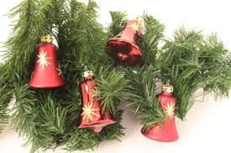
Video

